Slide 1
БЮДЖЕТ ДЛЯ ГРАЖДАН
К РЕШЕНИЮ СОВЕТА ПЕСТЯКОВСКОГО ГОРОДСКОГО ПОСЕЛЕНИЯ
«О БЮДЖЕТЕ ПЕСТЯКОВСКОГО ГОРОДСКОГО ПОСЕЛЕНИЯ НА 2019 ГОД и ПЛАНОВЫЙ ПЕРИОД 2020 и 2021 годов »
АКТУАЛИЗИРОВАННАЯ ВЕРСИЯ НА 01.07.2019 г.
п. Пестяки

Slide 2
Уважаемые жители Пестяковского городского поселения!
Предоставляем Вашему вниманию информационный материал – «Бюджет для граждан» - аналитический документ, подготовленный в целях предоставления гражданам информации о бюджета Пестяковского городского поселения на 2019 год и плановый период 2020 и 2021 годов.
Предоставленная информация обеспечивает реализацию принципов прозрачности и открытости бюджетного процесса Пестяковского городского поселения.
«Бюджет для граждан» - нацелен на получение обратной связи от граждан, которым интересны современные проблемы финансов в Пестяковском городском поселении.
Начальник Финансового отдела администрации Пестяковского муниципального района
Л.Е. Репкина

Slide 3
ЧТО ТАКОЕ БЮДЖЕТ ?
ДОХОДЫ БЮДЖЕТА
поступающие в бюджет денежные средства
РАСХОДЫ БЮДЖЕТА
выплачиваемые из бюджета денежные средства
БЮДЖЕТ
форма образования и расходования денежных средств, предназначенных для финансового обеспечения задач и функций государства и местного самоуправления
Если расходы бюджета превышают доходы, то бюджет формируется с дефицитом. При дефицитном бюджете растет долг и (или) снижаются остатки. Превышение доходов над расходами образует профицит. При профицитном бюджете снижается долг и (или) растут остатки. Сбалансированность бюджета по доходам и расходам – основополагающее требование, предъявляемое к органам, составляющим и утверждающим бюджет.

Slide 4
КАКИЕ ЭТАПЫ ПРОХОДИТ БЮДЖЕТ?
СОСТАВЛЕНИЕ БЮДЖЕТА ПЕСТЯКОВСКОГО ГОРОДСКОГО ПОСЕЛЕНИЯ
Постановлением администрации Пестяковского муниципального района от 15.08.2016 № 436 утвержден Порядок составления проекта бюджета Пестяковского городского поселения на очередной финансовый год и плановый период, в котором определены ответственные исполнители, порядок и сроки работы над документами и материалами, необходимыми для составления проекта бюджета. Непосредственное составление бюджета осуществляет Финансовый отдел администрации Пестяковского муниципального района.
РАССМОТРЕНИЕ БЮДЖЕТА
ПЕСТЯКОВСКОГО ГОРОДСКОГО ПОСЕЛЕНИЯ
Бюджет до конца текущего года рассматривается и одобряется Советом Пестяковского городского поселения. По бюджету проводятся публичные слушания. Для этого бюджет размещается на официальном сайте и в средствах массовой информации. Совет Пестяковского городского поселения рассматривает бюджет в двух чтениях.
Бюджет Пестяковского городского поселения утверждается решением Совета Пестяковского городского поселения.
УТВЕРЖДЕНИЕ БЮДЖЕТА ПЕСТЯКОВСКОГО ГОРОДСКОГО ПОСЕЛЕНИЯ

Slide 5
НА ЧЕМ ОСНОВЫВАЕТСЯ СОСТАВЛЕНИЕ БЮДЖЕТА ПЕСТЯКОВСКОГО ГОРОДСКОГО ПОСЕЛЕНИЯ?
Основные направления бюджетной и налоговой политики Ивановской области, Пестяковского муниципального района и городского поселения
Муниципальные программы Пестяковского городского поселения
БЮДЖЕТ
Бюджетное послание Президента Российской Федерации

Slide 6
Бюджетный прогноз Пестяковского городского поселения на 2018 -2021 годы
Разработка бюджетного прогноза Пестяковского городского поселения на 2017-2021 годы позволит:
Значительно расширить период бюджетного планирования;
Осуществить стратегические бюджетные показатели Пестяковского городского поселения
Бюджетный прогноз на долгосрочный период послужит основой устойчивости бюджета Пестяковского городского поселения
Обозначить объем финансового обеспечения муниципальных программ Пестяковского городского поселения на весь период их действия.

Slide 7
Основные характеристики бюджета Пестяковского городского поселения в 2019 год и на плановый период 2020-2021 годов
 | 2018 год (оценка) | 2019 год | 2020 год | 2021 год
Доходы – всего: | 26 795 323,05 | 27 295 332,48 | 18 561 737,81 | 18 660 411,63
Расходы – всего: | 27 723 826,88 | 28 723 758,27 | 18 561 737,81 | 18 660 411,63
Дефицит (-), профицит (+) | -928 503,83 | -1 428 425,79 | 0,00 | 0,00

Slide 8
Основные характеристики бюджета Пестяковского городского поселения на 2019 и плановый период 2020-2021 годов

Slide 9
Доходы, расходы, дефицит бюджета Пестяковского городского поселения на 2019 и плановый период 2020 и 2021 годов из расчета на одного жителя

Slide 10
Доходы бюджета Пестяковского городского поселения бюджета на 2019 год и плановый период 2020-2021годов.
Наименование
показателя | 2019 год | 2020 год | 2021 год
1 | 2 | 3 | 4
Доходы бюджета - ИТОГО | 27 295 332,48 | 18 561737,81 | 18 660 411,63
в том числе:
НАЛОГОВЫЕ И НЕНАЛОГОВЫЕ ДОХОДЫ | 13 560 483,48 | 13 158 637,81 | 13 257 311,63
Налоговые | 12 650 476,48 | 12 691 637,81 | 12 789 211,63
Неналоговые | 910 007,00 | 467 000,00 | 468 100,00
Безвозмездные поступления | 13 734 849,00 | 5 403 100,00 | 5 403 100,00

Slide 12
Структура доходов бюджета на 2019 плановый период
2020 и 2021 годов

Slide 16
Структура неналоговых доходов бюджета Пестяковского городского поселения на 2019 год и плановый период 2020 и 2021 годов

Slide 17
Структура безвозмездных поступлений в бюджет Пестяковского городского поселения в 2019 и плановый период 2020 и 2021 годов

Slide 19
Расходы бюджета Пестяковского городского поселения по разделам классификации расходов 2019 и плановый период 2020 и 2021 годов
Документ, учреждение | Разд. | Подр. | Сумма на 2019 год | Сумма на 2020 год | Сумма на 2021 год
ОБЩЕГОСУДАРСТВЕННЫЕ ВОПРОСЫ | 01 | 00 | 910 406,00 | 900 436,00 | 900 481,00
Функционирование высшего должностного лица субъекта Российской Федерации и муниципального образования | 01 | 02 | 649 564,00 | 649 564,00 | 649 564,00
Функционирование законодательных (представительных) органов государственной власти и представительных органов муниципальных образований | 01 | 03 | 128 072,00 | 128 072,00 | 128 072,00
Судебная система | 01 | 05 | 770,00 | 800,00 | 845,00
Резервные фонды | 01 | 11 | 52 000,00 | 92 000,00 | 92 000,00
Другие общегосударственные вопросы | 01 | 13 | 80 000,00 | 30 000,00 | 30 000,00
Национальная безопасность и правоохранительная деятельность | 03 | 00 | 125 820,00 | 94 020,00 | 94 020,00
Защита населения и территории от чрезвычайных ситуаций природного и техногенного характера, гражданская оборона | 03 | 09 | 125 820,00 | 94 020,00 | 94 020,00
НАЦИОНАЛЬНАЯ ЭКОНОМИКА | 04 | 00 | 8 082 386,78 | 2 763 753,71 | 2 523 446,60
Дорожное хозяйство (дорожные фонды) | 04 | 09 | 7 126 386,78 | 2 313 753,71 | 2 073 446,60
Другие вопросы в области национальной экономики | 04 | 12 | 956 000,00 | 450 000,00 | 450 000,00
ЖИЛИЩНО-КОММУНАЛЬНОЕ ХОЗЯЙСТВО | 05 | 00 | 5 071 358,58 | 3 778 680,91 | 3 867 159,22
Жилищное хозяйство | 05 | 01 | 529 547,33 | 229 547,33 | 229 547,33
Коммунальное хозяйство | 05 | 02 | 968 790,78 | 968 790,78 | 968 790,78
Благоустройство | 05 | 03 | 3 573 020,47 | 2 580 342,80 | 2 668 821,11
КУЛЬТУРА, КИНЕМАТОГРАФИЯ | 08 | 00 | 13 871 087,80 | 10 495 783,74 | 10 277 289,23
Культура | 08 | 01 | 13 871 087,80 | 10 495 783,74 | 10 277 289,23
СОЦИАЛЬНАЯ ПОЛИТИКА | 10 | 00 | 662 699,11 | 65 800,00 | 65 800,00
Пенсионное обеспечение | 10 | 01 | 36 000,00 | 36 000,00 | 36 000,00
Социальное обеспечение населения | 10 | 03 | 626 699,11 | 29 800,00 | 29 800,00
Всего расходов: |  |  | 28 723 758,27 | 18 098 474,36 | 17 728 196,05

Slide 20
Структура расходов бюджета Пестяковского городского поселения в 2019 и плановый период 2020 и 2021 годов

Slide 21
БЮДЖЕТ ПЕСТЯКОВСКОГО ГОРОДСКОГО ПОСЕЛЕНИЯ НА 2019 ГОД и ПЛАНОВЫЙ ПЕРИОД 2020 И 2021 ГОДОВ – ПРОГРАММНЫЙ БЮДЖЕТ
Проект бюджета Пестяковского городского поселения на 2019 год и плановый период 2020 и 2021 годов сформирован на основе 8-и муниципальных программ Пестяковского городского поселения которые включают в себя 26 подпрограммы и 26 основных мероприятия. Муниципальная программа Пестяковского городского поселения– это комплекс мероприятий, увязанных по ресурсам, срокам и исполнителям, направленных на достижение целей социального и экономического развития Пестяковского городского поселения в определенной сфере.
Муниципальная программа имеет цель, мероприятия и показатели эффективности, направленные на достижение заданного результата. При этом значение каждого показателя является индикатором по конкретному направлению деятельности и сигнализирует о плохом или хорошем результате, необходимости принятия новых решений.
Объем муниципального долга на 2019 год и плановый период 2020 и 2021 годов не планируется, т.к. муниципальный долг в Пестяковском городском поселении отсутствует.

Slide 25
Муниципальная программа «Комплексное развитие систем коммунальной инфраструктуры в Пестяковского городского поселения»
Срок реализации программы – 2017 – 2021 годы
Всего расходов на программу – 24 851 684,91руб., из них 2019 год – 12 802 644,47руб., на 2020 г.- 6 100 434,62 руб., на 2021 г.- 5 948 605,82 руб., в том числе по подпрограммам:
Обеспечение населения Пестяковского городского поселения чистой питьевой водой – 2019 г- 125 861,00 руб., на 2020 г – 125 861,00 руб., 2021 г- 125 861,00руб.
Благоустройство территории Пестяковского городского поселения – на 2019 г.- 3 448 020,47 руб., 2020 г.- 2 455 342,80 руб., на 2021г -2 543 821,11 руб.,
Развитие жилищно-коммунального хозяйства в Пестяковском городском поселении- на 2019г- 842 929,78 руб., на 2020 г- 842 929,78 руб., на 2021г- 842 929,78 руб.
Ремонт и содержание дорог общего пользования Пестяковского городского поселения - на 2019 г.- 7 126 386,78руб., на 2020 г.- 2 313 753,71 руб., на 2021 г- 2 073 446,60 руб.
Ремонт и содержание муниципального жилого фонда Пестяковского городского поселения- на 2019г- 529 547,33 руб., на 2020г- 229 547,33 руб., на 2021 г- 229 547,33 руб.
Энергоэффективность и энергосбережение в Пестяковском городском поселении- на 2019г- 133 000,00 руб., на 2020г- 133 000,00 руб., на 2021г.-133 000,00 руб.
Государственная и муниципальная поддержка граждан в сфере ипотечного жилищного кредитования – на 2019г- 154 178,64 руб., на 2020г –0,00 руб., на 2021 г- 0,00 руб.
Обеспечение жильем молодых семей- на 2019г- 442 720,47 руб., на 2020г- 0,00 руб., на 2021г- 0,00руб.

Slide 26
Комплексное решение проблемы улучшения внешнего облака Пестяковского городского поселения, обеспечения потребности населения в среде проживания, отвечающей современным требованиям, повышения уровня комфортности пребывания на территории Пестяковского городского поселения.
Цели программы
1. Совершенствование системы комплексного благоустройства направленной на улучшение качества жизни населения Пестяковского городского поселения;
2. Обеспечение сохранности автомобильных дорог общего пользования, находящихся на территории Пестяковского городского поселения;
3. Содержание и ремонт автомобильных дорог общего пользования местного значения, с повышением уровня ее безопасности, доступности и качества услуг транспортного комплекса для населения;
4. Создание условий для проведения муниципального жилищного Фонда в соответствии с санитарными, техническими и иными требованиями, обеспечивающими гражданам комфортные и безопасные условия проживания;
5. Обеспечение жителей поселения надежными и качественными услугами тепло- и водоснабжения, водоотведения и услугами общегородской бани;
6. Обеспечение населения питьевой водой, соответствующей требованиям безопасности и безвредности, установленным санитарно- эпидемиологическими правилами.
7. Создание экономических и организационных условий для эффективного использования энергоресурсов в муниципальных учреждениях.

Slide 27
Ожидаемые результаты программы
поддержание санитарных норм эстетичного вида территории Пестяковского городского поселения;
-возмещение субсидий юридическим лицам и индивидуальным предпринимателям, предоставляющим коммунальные услуги по холодному водоснабжению, горячему водоснабжению, водоотведению и очистке сточных вод населению, на возмещение недополученных доходов в связи с приведением размера платы граждан за коммунальные услуги в соответствие с их предельными индексами роста.
-способствование дальнейшей приватизации жилищного фонда, развитие форм его самоуправления.
-обеспечение сохранности и увеличение сроков эксплуатации жилищного фонда Пестяковского городского поселения;
-приведение состояния многоквартирных домов, где имеются муниципального жилые помещения, муниципальных жилых домов, помещений в соответствие с действующими требованиями нормативно- технических документов;
-снижение уровня общего износа муниципального жилого фонда,
-снижение возможности возникновения аварийных и чрезвычайных ситуаций на территории поселения;
-содержание территории кладбища согласно санитарными правилами;
-улучшение внешнего вида муниципального образования, повышение уровня комфортности;
-ликвидация стихийных (несанкционированных) свалок;
-освещение Пестяковского городского поселения;

Slide 28
Ожидаемые результаты программы
-организация обеспечения теплоснабжения потребителей в условиях подготовки и прохождения отопительного периода;
-доступность коммунальных услуг и услуг общегородской бани для всех слоев населения.
-повышение качества и надежности работы системы холодного водоснабжения населения в соответствии с нормативными требованиями;
-обеспечение населения чистой питьевой водой.
-обеспечение доступности коммунальных услуг для потребителей;
-строительство, ремонт и содержание объектов нецентрализованного водоснабжения
-обеспечение рационального использования топливно-энергетических ресурсов за счет реализации энергосберегающих мероприятий;
-повышение энергетической эффективности и снижение энергоемкости учреждений;
-обеспечение контроля расхода энергетических ресурсов(электроэнергия, тепло, вода) с использованием приборов учета;
-перевод бюджетных учреждений на энергосберегающий путь развития.

Slide 29
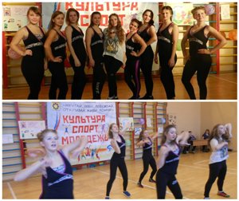
Муниципальная программа
«Развитие молодежной политики, спорта, физической культуры в Пестяковском городском поселении»
Срок реализации программы – 2015 – 2021годы
Общий объем бюджетных ассигнований:
2019 год – 0,00 руб.
2020 год - 0,00 руб.
2021год- 0,00 руб.
Ожидаемые результаты программы
Молодежная политика в Пестяковском городском поселении
2019г-0,00руб.
2020г-0,00 руб.
2021г-0,00 руб.
Спорт и физическая культура в Пестяковском городском поселении
2019г- 0,00 руб.
2020г.-0,00 руб.
2021г- 0,00 руб.
Совершенствование системы физического воспитания; Рост числа жителей занимающихся физической культурой и спортом, в том числе учащихся и молодежи; Развитие сети спортивных сооружений, доступной для различных категорий и групп населения; Рост количества участников массовых спортивных и физкультурных мероприятий. Улучшение спортивной материальной базы.
Цель программы :
- Создание условий, обеспечивающих удовлетворение потребностей населения Пестяковского городского поселения в качественных услугах в сфере молодежной политики, физической культуры и спорта.

Slide 30
Муниципальная программа «Развитие культуры на территории Пестяковского городского поселения»
Срок реализации программы – 2015 – 2021 годы
Ожидаемые результаты программы
- проведение культурно-массовых мероприятий на художественно-творческом уровне;
Всего расходов на программу – 34 459 331,13руб., из них 2019 год – 13 809 477,92руб., на 2020 г- 10 434 173,86 руб., на 2021 г- 10 215 679,35 руб., в том числе по подпрограммам:
Организация и проведение культурно- массовых мероприятий– 2019 г- 7 618 546,00руб., на 2020 г – 5 956 620,00 руб., 2021 г- 5 832 120,00 руб.
Развитие библиотечного дела муниципального учреждения Библиотека Пестяковского городского поселения – на 2019 г- 4 033 282,03руб., 2020 г- 2 919 329,77 руб., на 2021 г - 2 858 135,26 руб.
Сохранение объектов культурного наследия- на 2019г- 0,00 руб., на 2020г-0,00 руб., на 2021г-0,00 руб.
Создание единого культурного пространства, условий для доступа к культурным ценностям и творческой реализации
Цели программы
- обеспечение широкого доступа населения к достижениям отечественной культуры и информации;
- повышение качества услуг культуры, комфортность их предоставления и доступность для всех слоев населения; - повышение имиджа городского поселения в сфере культуры.
Сохранение и развитие народных художественных промыслов и ремесел - на 2019 г-2 157 649,89руб., на 2020 г-1 558 224,09 руб., на 2021 г-1 525 424,09 руб.

Slide 31
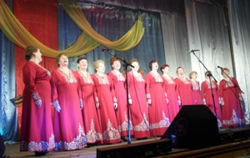
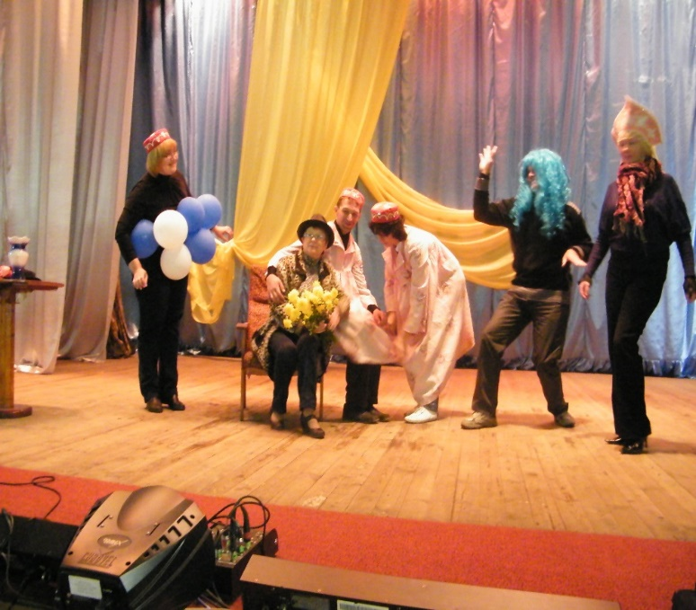
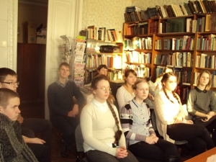
В доме ремесел работает 3 студии, где проходит обучение 49 детей и подростков, работают любительское объединение «Играем в лоскутки» его посещают 12 человек взрослого населения.
В Доме культуры работает 10 кружков художественной самодеятельности , в том числе детских кружков-4, их посещает более 100 чел., работает на базе Дома культуры работают два коллектива: народный театр «Диалог» и народный хор «Россияночка», которые посещают более 30 человек.
Библиотечные фонды муниципального учреждения «Библиотека» составляют около 56 500 экземпляров и являются частью культурного наследия и информационного ресурса. В настоящее время библиотеками обслуживается более 2300 читателей, в год их по посещение составляет более 18500, книговыдача более 46 600 экземпляров печатных материалов.

Slide 32
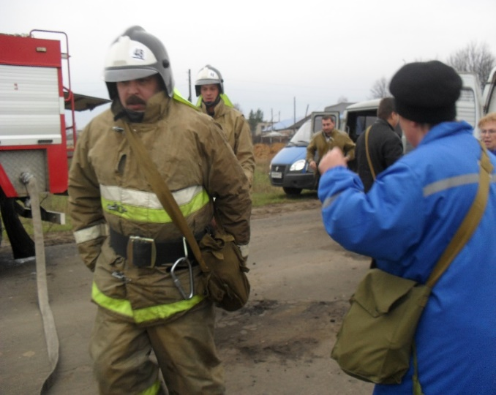
Муниципальная программа
«Обеспечение безопасности жизнедеятельности в Пестяковском городском поселении»
Срок реализации программы – 2015 – 2021 годы
Основными целями программы являются:
Повышение уровня безопасности жизнедеятельности населения и территории Пестяковского городского поселения
Общий объем бюджетных ассигнований 827 442,35 руб., в том числе:
2019г- 231 429,88 руб.
2020г- 239 629,88 руб.
2021г.- 239 629,88 руб.
Пожарная безопасность
2019 г –104 429,88 руб. 2020г- 112 629,88 руб.
2021г- 112 629,88 руб.
Предупреждение и ликвидация последствий ЧС и ГО
2019 г – 127 000,00 руб.
2020 г- 127 000,00 руб.
2021 г- 127 000,00 руб.

Slide 33
Ожидаемые результаты реализации программы:
Уменьшение количества пожаров и смягчение возможных их последствий, а также повышение безопасности населения и защищенности объектов инфраструктуры от пожаров;
Предотвращение гибели, травматизма людей, а также различных материальных потерь во время пожаров;
Обеспечение готовности сил и средств, предназначенных для предупреждения и ликвидации чрезвычайных ситуаций, связанных с пожарами;
Осуществление более эффективной противопожарной защиты муниципальных учреждений культуры Пестяковского городского поселения.
Снижение риска возникновения ДТП, обусловленного дорожными условиями;
Снижение риска возникновение аварийных ситуаций в процессе дорожного движения, а следовательно, и общее количество ДТП;
Повышение эффективности затрат на мероприятия по предупреждению чрезвычайных ситуаций ;
Достижение установленного значения соотношения размера затрат на мероприятия по снижению рисков чрезвычайных ситуаций и размера предотвращающего ущерба;
Создание необходимых условий для повышения защищенности личности, имущества и муниципального образования в целом от ликвидации чрезвычайных ситуаций связанные с природными пожарами, паводками и другими чрезвычайных ситуациями;
Повышение оперативности в ликвидации последствий чрезвычайных ситуаций на территории муниципального образования.

Slide 34
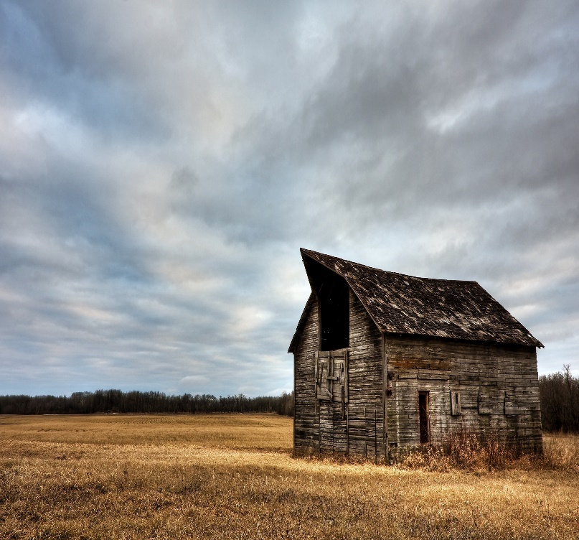
Муниципальная программа «Управление муниципальным имуществом, земельными ресурсами и градостроительной деятельностью на территории Пестяковского городского поселения»
Срок реализации программы – 2016 – 2021годы
Ресурсное обеспечение программы
– 1 972 000,00 руб.
В том числе 2019 год – 1 028 000,00руб.
2020 год – 472 000,00руб.
2021 год – 472 000,00руб.
Управление муниципальным имуществом в Пестяковском городском поселении –
2019г- 72 000,00 руб.,
2020г-22 000,00 руб.,
2021г- 22 000,00 руб.
Развитие градостроительной деятельности в в Пестяковском городском поселении–
2019г- 956 000,00 руб.,
2020г- 450 000,00 руб.,
2021г- 450 000,00 руб.

Slide 35
Ожидаемые результаты реализации программы:
Обеспечить сохранность и контроль объектов муниципальной собственности;
Увеличение доли муниципальных объектов недвижимости, право муниципальной собственности, на которые зарегистрировано;
Формирование и ведение реестра муниципальной собственности, эффективное управление имуществом;
Разработка документов градостроительного зонирования (проект планировки территорий и проект красных линий) М 1:2000. в объеме 100%
Внесение изменений в Правила землепользования и застройки городского поселения- 100%
Проведение подготовительной работы: создание цифровой топографической основы градостроительного зонирования-60%
Подготовка координатного описания границ п. Пестяки и внесение сведений в государственный кадастр недвижимости-100%

Slide 36
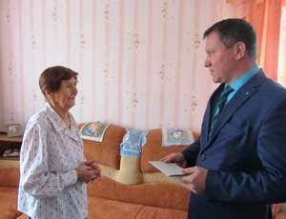
Муниципальная программа «Забота и внимание на территории Пестяковского городского поселения»
Срок реализации программы – 2018 – 2021годы
Ресурсное обеспечение программы
– 89 400,00 руб.
ЦЕЛЬ ПРОГРАММЫ
Формирование организованных, правовых, социально- экономических условий для осуществления мер по улучшению положения и качества жизни граждан на территории Пестяковского городского поселения, повышение степени их социальной защищенности, активизации участия пожилых людей в жизни общества
В том числе 2019 год – 29 800,00 руб.
2020 год – 29 800,00 руб.
2021 год – 29 800,00 руб.
Повышение качества жизни граждан
2019г- 29 800,00 руб.,
2020г- 29 800,00 руб.
2021г- 29 800,00 руб.
Старшее поколение
2019г- 0,00 руб.,
2020г- 0,00 руб.,
2021г- 0,00 руб.

Slide 37
Ожидаемые результаты реализации программы:
Повышение уровня существующих социальных услуг граждан различных категорий населения Пестяковского городского поселения ;
Создание условий для удовлетворения культурных запросов граждан старших возрастных групп через любительские объединения в учреждениях культуры;
Социальная поддержка социально незащищенных категорий граждан, попавших в трудную жизненную ситуацию.

Slide 38
Муниципальная программа
«Организация деятельности органов местного самоуправления Пестяковского городского поселения на решение вопросов местного значения »
Срок реализации программы – 2015 – 2021 годы
Общий объем бюджетных ассигнований:
2019 год – 822 406,00 руб.
2020 год – 822 436,00 руб.
2021 год – 822 481,00 руб.
Ожидаемые результаты программы
Эффективная и результативная деятельность органа местного самоуправления;
Повышение уровня и качества жизни на территории городского поселения.
Реализация программы позволит обеспечить достаточное финансирование иных мероприятий в области муниципального управления.
Цели программы :
1. Реализация вопросов местного значения, направленных на обеспечение потребностей, повышение уровня и качества жизни населения Пестяковского городского поселения.
2. Повышение эффективности и результативности деятельности органов местного самоуправления Пестяковского городского поселения.
3. Организация проведения иных мероприятий в области муниципального управления.

Slide 39
Муниципальная программа
«Формирование современной городской среды на территории Пестяковского городского поселения»
Срок реализации программы – 2018 – 2022 годы
Цели программы :
Повышение благоустройства территории Пестяковского городского поселения Пестяковского муниципального района
Общий объем бюджетных ассигнований:
2019 год – 0,00 руб.
2020 год – 0,00 руб.
2021 год – 0,00 руб.
Задачи программы :
1. Повышение уровня благоустройства дворовых территорий Пестяковского городского поселения
2. Повышение уровня благоустройства муниципальных территорий общего пользования Пестяковского городского поселения
3. Принятие Правил благоустройства территории Пестяковского городского поселения, отвечающих современным требованиям к созданию комфортной среды проживания граждан и предполагающих масштабное вовлечение граждан в реализацию мероприятий по благоустройству.
«Благоустройство дворовых территорий Пестяковского городского поселения Пестяковского муниципального района»
2019 год – 0,00 руб.
2020 год – 0,00 руб.
2021 год – 0,00 руб
«Благоустройство муниципальных территорий общего пользования Пестяковского городского поселения Пестяковского муниципального района»
2019 год – 0,00 руб.
2020 год – 0,00 руб.
2021 год – 0,00 руб
Ожидаемые результаты
программы
Увеличение благоустроенных территорий для обеспечения комфортной городской среды в Пестяковском городском поселении.

Slide 40
Сведения об объеме муниципального долга по состоянию на 01.07.2019г. по бюджету Пестяковского городского поселения
Виды заимствований | Утверждено на 01.01.2019 г. | Утверждено на 01.07.2019г. | исполнение
Муниципальные внутренние заимствования, всего | 0,00 | 0,00 | 0,00
Бюджетные кредиты от других бюджетов бюджетной системы Российской Федерации | 0,00 | 0,00 | 0,00
Получение | 0,00 | 0,00 | 0,00
Погашение | 0,00 | 0,00 | 0,00
Общий объем заимствований, направленных на погашение долга | 0,00 | 0,00 | 0,00

Slide 41
Материалы подготовлены Финансовым отделом администрации Пестяковского муниципального района Ивановской области
Контактаня информация
Адрес:Россия, Ивановская область, п. Пестяки, ул. Ленина, д.4
Тел.(849346 )2-15-79;
Факс 849346 2-15-90
Электронный адрес:
rayfo03318@mail.ru

Slide 42
Ваши предложения и замечания по бюджету Пестяковского городского поселения Вы можете направить в Совет Пестяковского городского поселения
Спасибо за участие.

